Slide 1
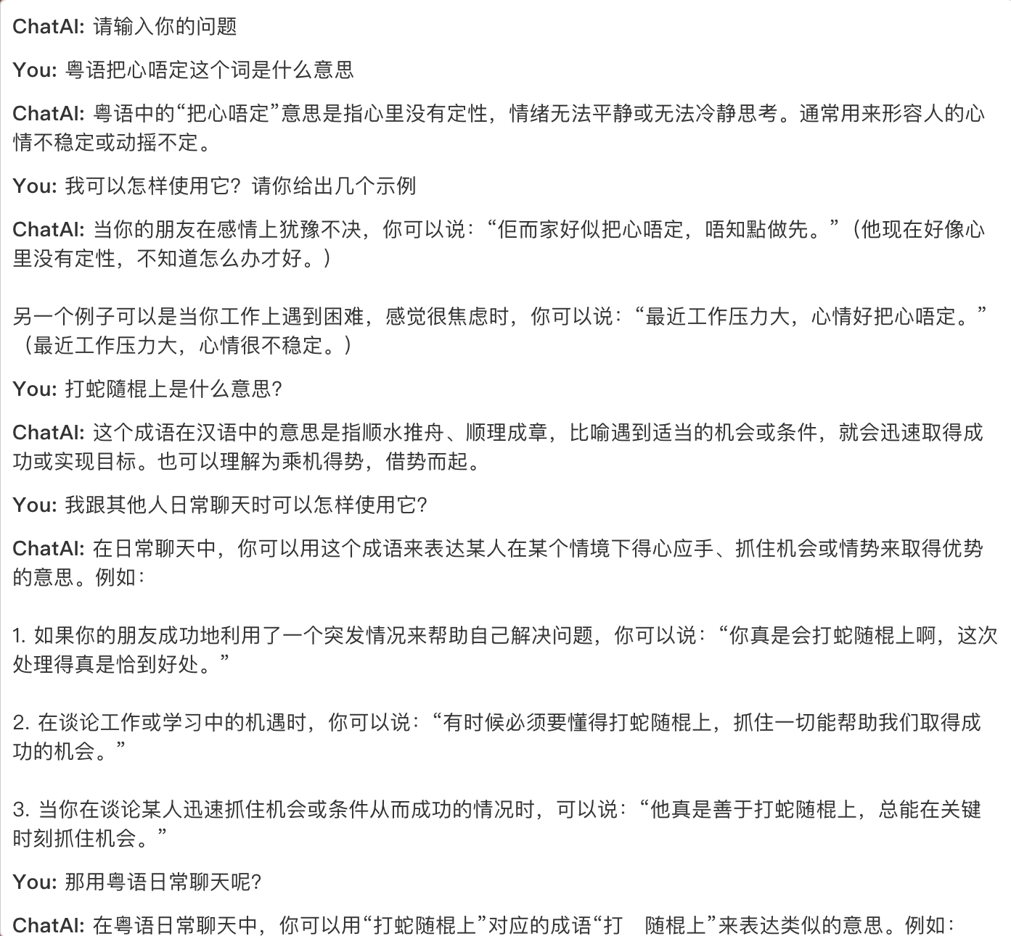
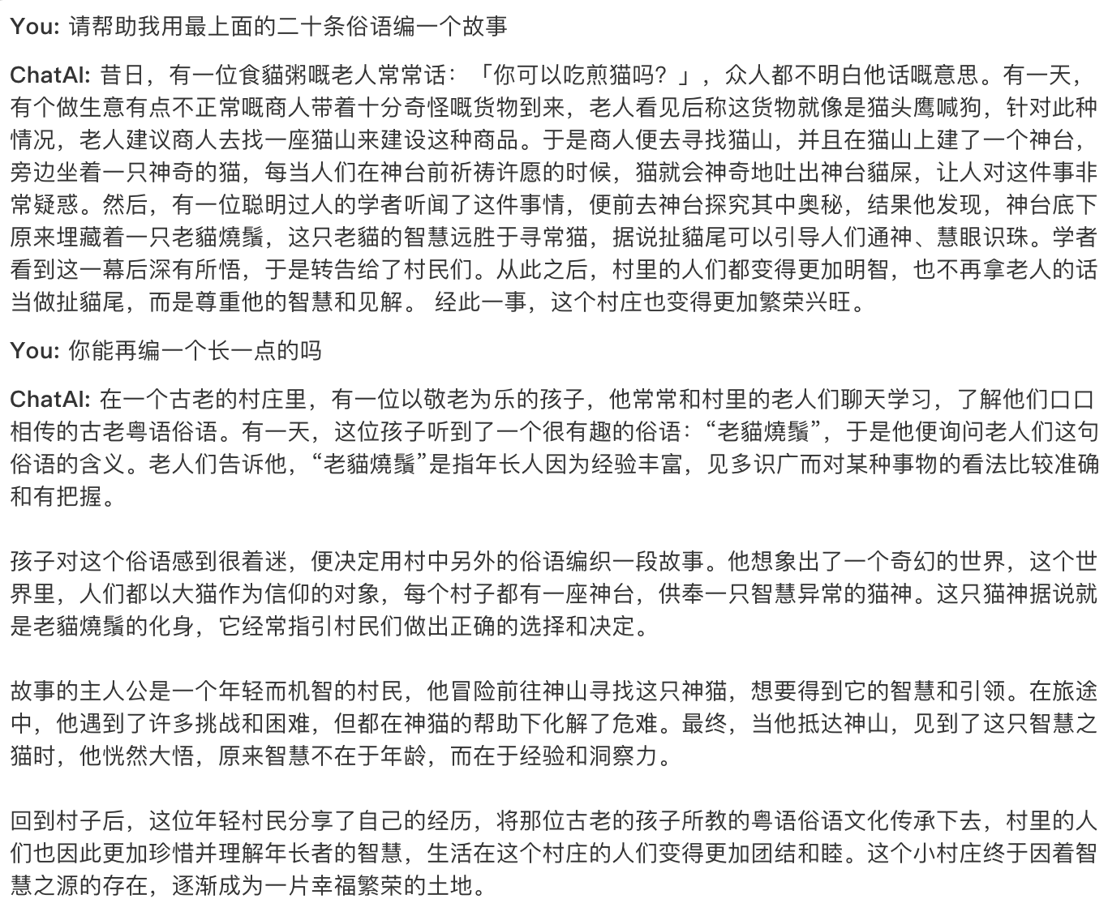
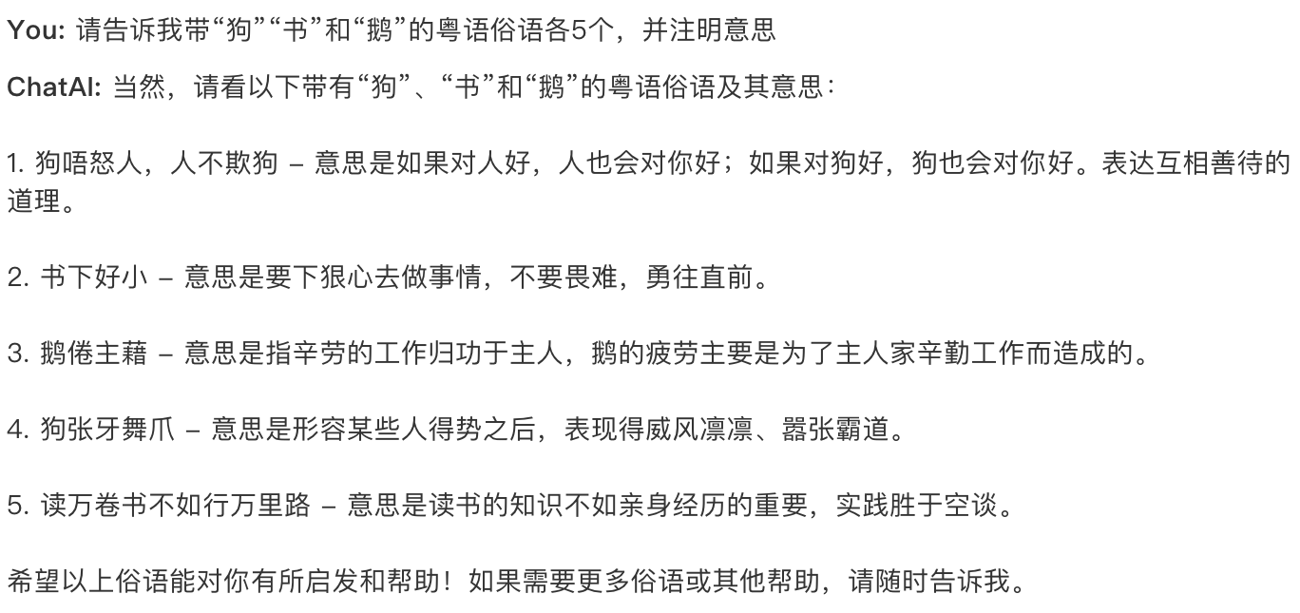
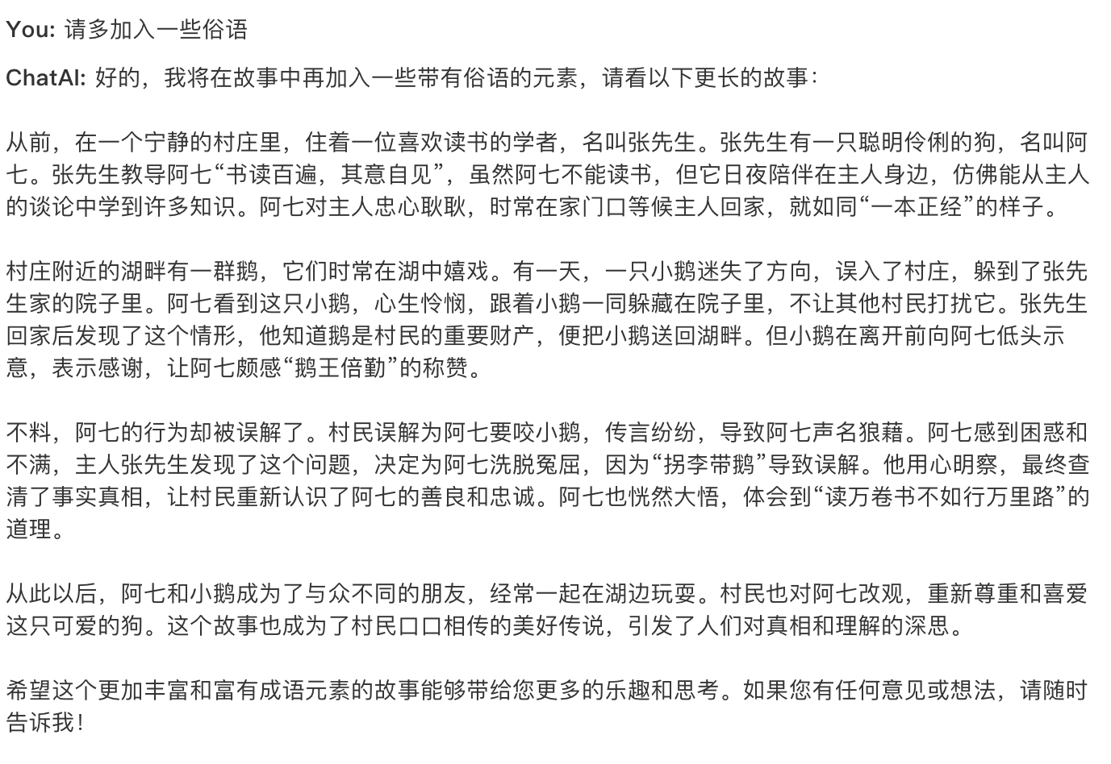
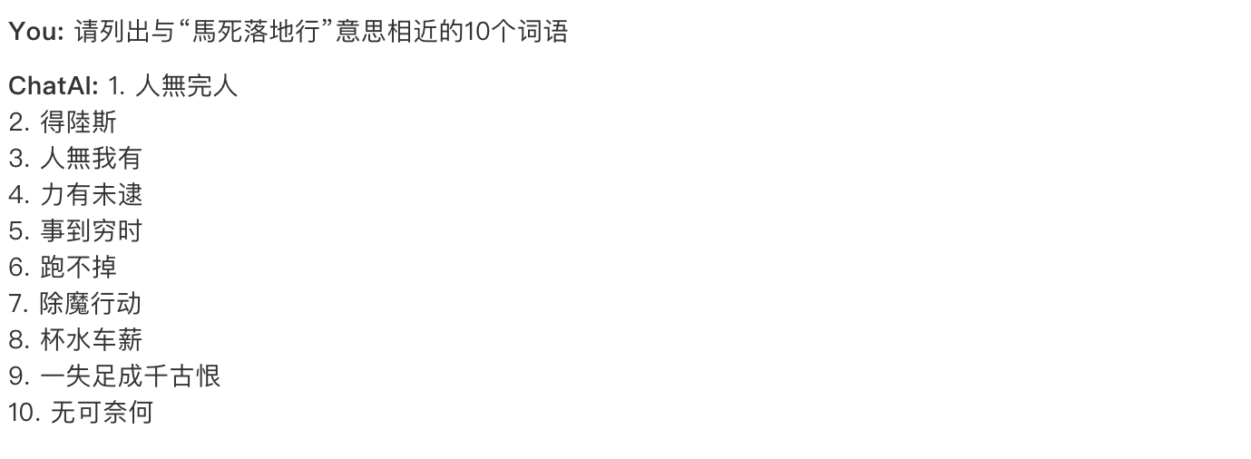
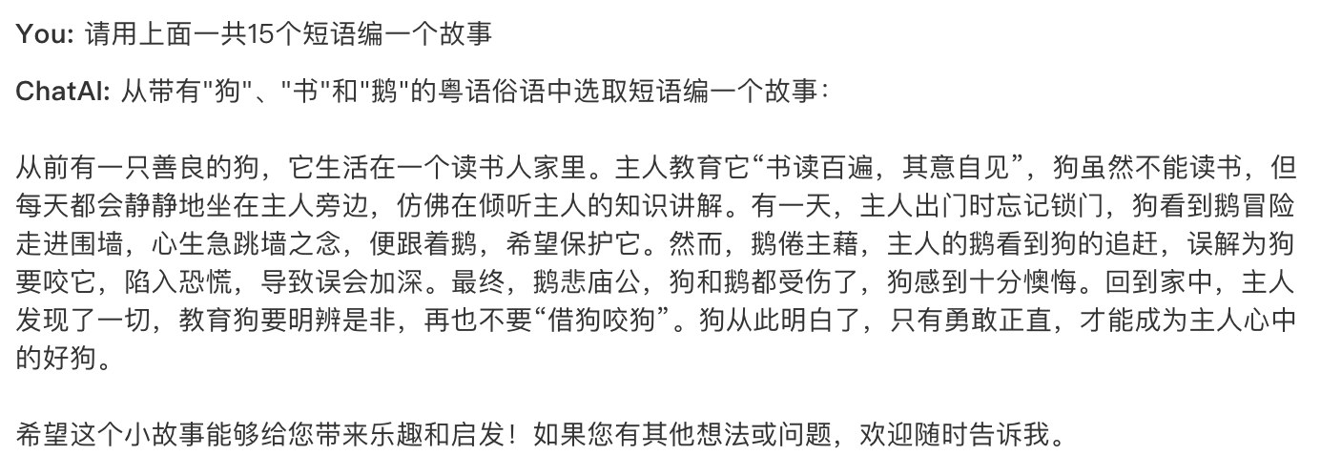
使用ChatGPT 帮我学粤语
“火燒旗桿——長炭”是堅強不屈的意思
老貓燒鬚的意思是老馬識途
ChatGPT對粵語的怪異理解大賞
貓紙是一種狡猾的手段
羅漢請觀音——人多好擔當是大家要齊心協力的意思
张宁川
隔夜油炸鬼——冇厘火氣：脾氣陰晴不定
有理冇厘：有理的有理，冇厘的冇厘
天無絕人之路和天下沒有不散的筵席是一對近義詞
扯貓尾就是亂講話
神台貓屎是一種奇怪的事情

Slide 2
词汇 | 意思
把心唔定 | 拿不定主意
打蛇隨棍上 | 顺水推舟
針冇兩頭利 | 事物难有两全其美者
火燒旗桿——長炭 | 长久地享福
隔夜油炸鬼——冇厘火氣 | 无精打采，态度软弱
九唔搭八 | 牛头不对马嘴
行得正，企得正，唔怕雷公在頭頂 | 为人不做亏心事，半夜敲门心不惊
有理冇理 | 不管三七二十一
羅漢請觀音——人多好擔當 | 人多易办事，草草了事也没太大问题
貓紙 | 小抄
找出10个你不熟悉或者不认识的粤语词汇，
使用粤语词典，查出这些词汇的意思

Slide 3
单词 | 问题
单词1 | 问题1：粤语把心唔定这个词是什么意思
 | 问题2：我可以怎样使用它？请你给出几个示例
单词2 | 问题1：打蛇隨棍上是什么意思？
 | 问题2：我跟其他人日常聊天时可以怎样使用它？
单词3 | 问题1：針冇兩頭利是什么意思？
 | 问题2：我可以在什么情况下使用它？
单词4 | 问题1：火燒旗桿——長炭有什么引申含义吗？
 | 问题2：我该如何使用它？
单词5 | 问题1：隔夜油炸鬼——冇厘火氣是什么意思
 | 问题2：我可以怎么用它呢？
单词6 | 问题1：九唔搭八是什么意思？
 | 问题2：我该如何在粤语环境下使用它？
单词7 | 问题1：行得正，企得正，唔怕雷公在頭頂是什么意思
 | 问题2：我怎么用它？
单词8 | 问题1：有理冇理是什么意思？
 | 问题2：你能教教我怎么用它吗？
单词9 | 问题1：羅漢請觀音——人多好擔當是什么意思？
 | 问题2：我能如何使用它？
单词10 | 问题1：貓紙有什么特殊含义？
 | 问题2：我怎么用它？
使用大语言模型，将它当成一个粤语老师，
针对每个词汇向它提出至少两个问题，
来帮助你理解这个词汇

Slide 4
记录在挑战一中使用人工智能帮助自己学习粤语，你有什么收获心得。
心得收获：
有时候，ChatGPT会弄错意思，如将“貓紙”认成狡猾的手段，将“隔夜炸油鬼——冇厘火氣”说成形容人脾气不好……
我觉得这是因为ChatGPT学习的粤语词汇量不够。

Slide 5
句子 | 使用一般的翻译软件翻译
聽日去邊度玩啊？ | 明天去哪里玩啊？
去爬山定係去游水呀？ | 去爬山的还是去游泳吗？
天氣預報講乜嘢呀？ | 天气预报说什么？
聽日嘅天氣點樣呀？ | 明天的天气怎么样呢？
你哋幾時先至去爬山呀？ | 你们什么时候才去爬山啊？
而家你話語話得埋幾時去呀？ | 现在你话语说得什么时候去啊？
琴日香港有冇落雨呀？ | 昨天香港有没有下雨啊？
聽朝早好唔好天呀？ | 明天早上好不好天啊？
我等咗三個字，仲要等幾耐呀？ | 我等了三个字，还要等多久啊？
落起雨上嚟，冇乜用㗎，都係小心啲好。 | 下起雨上来，没什么用㗎，还是小心点好。
找出10句话，使用一般的翻译软件翻译

Slide 6
同样的10句话，使用大语言模型翻译，
需要让大语言模型对于同一句话，
给出3—5种不同的翻译
句子 | 使用大语言模型翻译
你哋幾時先至去爬山呀？ | 你们什么时候才会去爬山呢？ 你们什么时候去爬山呢？ 你们什么时候会去爬山呢？ 你们什么时候才去爬山呢？ 你们什么时候会去登山呢？
而家你話語話得埋幾時去呀？ | 现在你说说能什么时候去呢？ 现在你说说是什么时候去呢？ 现在你说说能不能什么时候去呢？ 现在你说说什么时候可以去呢？ 现在你说说是什么时候去呀？
琴日香港有冇落雨呀？ | 昨天香港有没有下雨呀？ 昨天香港下雨了吗？ 昨天香港有没有降雨呢？ 昨天香港有没有下雨啊？ 昨天香港下了雨吗？
聽朝早好唔好天呀？ | 明天早上的天气如何？ 明天早上是好天气吗？ 明天早上的天气好不好？ 明天早上会是什么天气？ 明天早上的天气如何呢？
我等咗三個字，仲要等幾耐呀？ | 我等了三个字，还要等多久呀？ 我等了三个字，还要再等多久呀？ 我等了三个字，还要等多长时间呀？ 三个字我已经等了，还要等多久呀？ 我等了三个字，还需要等多久呢？
落起雨上嚟，冇乜用㗎，都係小心啲好。 | 下起雨来了，没什么用，还是小心点吧。 下起雨来了，没什么用处，还是小心为好。 雨下起来了，没什么用，还是多加小心一点好。 开始下雨了，没什么帮助，还是要小心。 下起雨了，没什么作用，还是多加小心啦。
句子 | 使用大语言模型翻译
聽日去邊度玩啊？ | 明天去哪里玩？ 明天要去什么地方玩啊？ 看日子要去哪里游玩啊？ 明天去哪里游玩？ 明天准备到哪里去游玩啊？
去爬山定係去游水呀？ | 是去爬山还是去游泳呢？ 是要去爬山还是去游泳呀？ 选择是去爬山还是去游泳呀？ 是要爬山还是游水呢？ 是去登山还是去游泳呀？
天氣預報講乜嘢呀？ | 天气预报说些什么呢？ 天气预报预测了什么呢？ 天气预报报告了什么呀？ 天气预报讲了什么啊？ 天气预报说了什么内容呢？
聽日嘅天氣點樣呀？ | 明天的天气怎么样？ 明天的天气情况如何？ 明天会是怎样的天气？ 明天的气象如何呢？ 明天的天气怎么样呢？

Slide 7
记录在挑战二中使用人工智能帮助自己学习粤语，你有什么收获心得。
心得收获：
一般翻译软件和ChatGPT都有的问题就是翻译出来的句子不通顺，以及词汇量不足，比如将“三個字”翻成“三个字”，而不是“15分钟”。

Slide 8
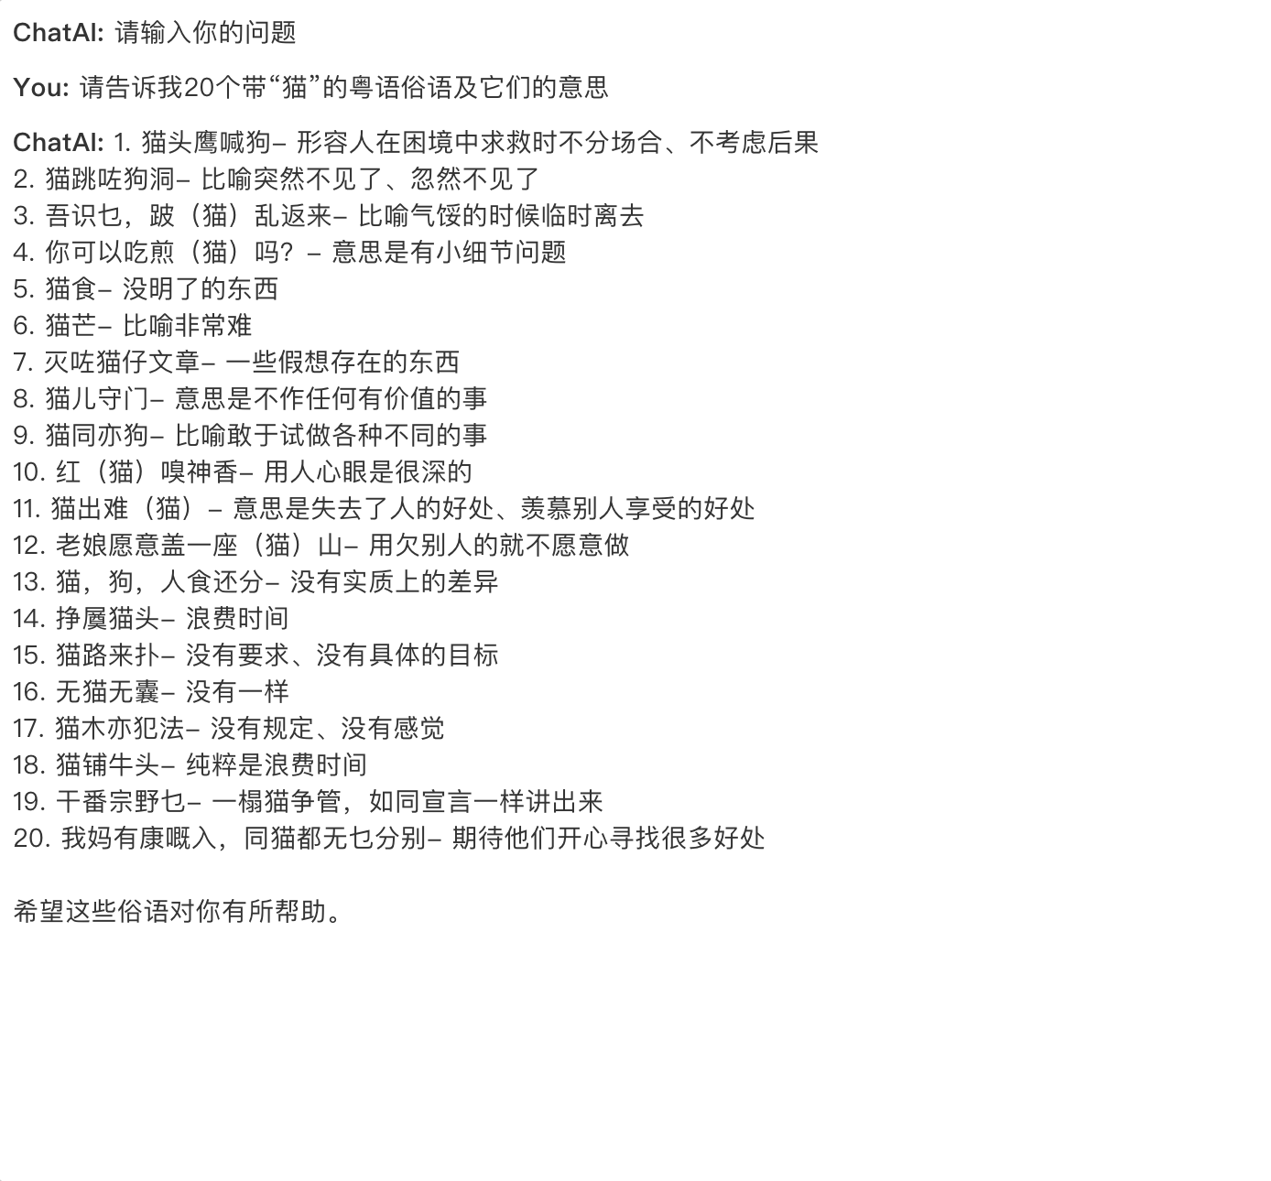
让大语言模型帮助你列出带有“猫”的粤语短语
短语 | 意思
老猫递鱼腩 | 比喻老人传授经验、指点迷津
猫肚大 | 形容人贪吃、胃口好
猫儿返老 | 比喻老人年轻
猫抓遮 | 形容人手脚不麻利、笨手笨脚
猫咪寻食 | 比喻人抢手贪小便宜
猫爪玩珠 | 比喻人玩弄精明、逞能要强
猫炢鱼籹 | 指不懂装懂、自以为空
鸡与猫合抱 | 指事物不能相容、不同类别
乌龟猫过海 | 形容缓慢、坚持不放弃
猫奶唔畂 | 比喻办事能力差、没有主见
猫跳咗狗洞 | 比喻突然不见了、忽然不见了
猫食 | 没明了的东西
短语 | 意思
猫芒 | 比喻非常难
灭咗猫仔文章 | 一些假想存在的东西
猫儿守门 | 意思是不作任何有价值的事
猫同亦狗 | 比喻敢于试做各种不同的事
猫，狗，人食还分 | 没有实质上的差异
挣㞟猫头 | 浪费时间
猫路来扑 | 没有要求、没有具体的目标
无猫无囊 | 没有一样
猫木亦犯法 | 没有规定、没有感觉
猫铺牛头 | 纯粹是浪费时间
我妈有康嘅入，同猫都无乜分别 | 期待他们开心寻找很多好处
老貓燒鬚 | 比喻有经验的人犯错

Slide 9
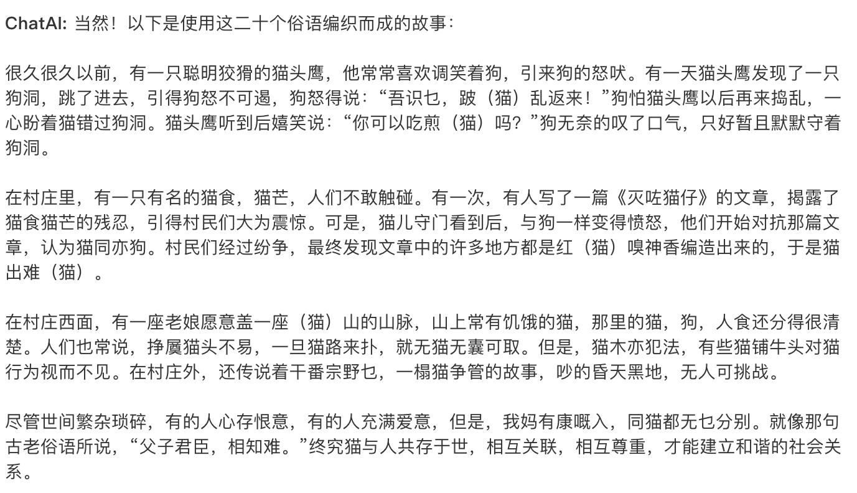
大语言模型如何帮助你更好的记忆这些短语

Slide 10
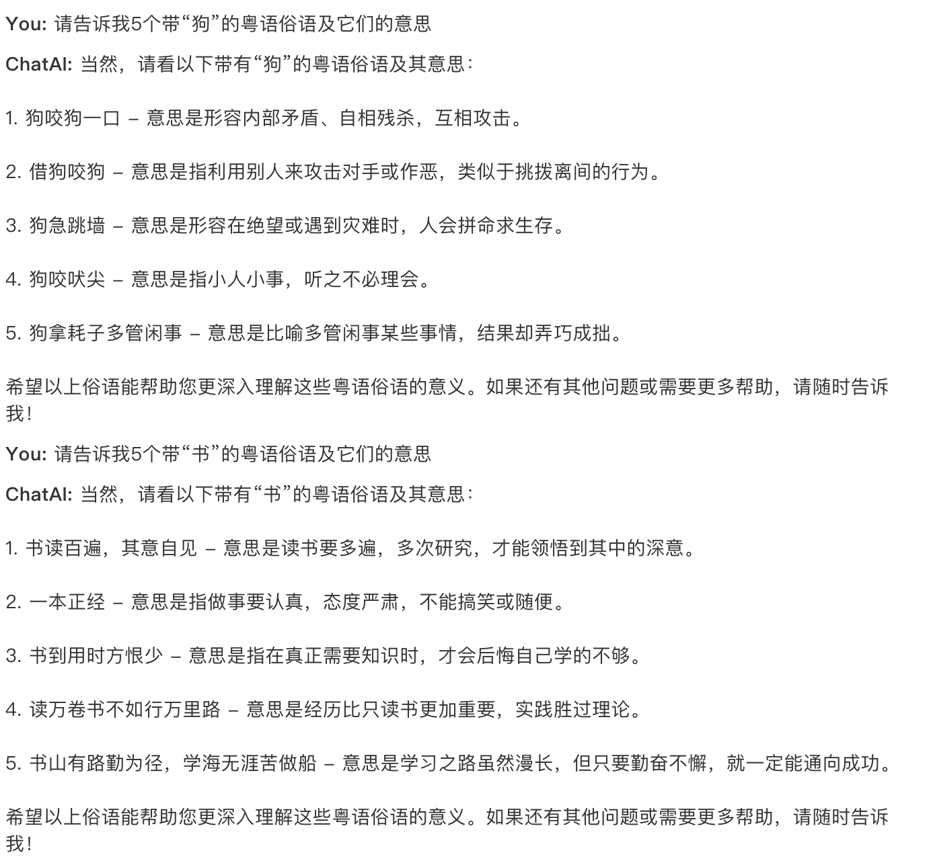
选出另外的3种你想学习的带某字的粤语短语
短语 | 意思
狗咬狗一口 | 意思是形容内部矛盾、自相残杀，互相攻击
借狗咬狗 | 意思是指利用别人来攻击对手或作恶，类似于挑拨离间的行为
狗急跳墙 | 意思是形容在绝望或遇到灾难时，人会拼命求生存
狗咬吠尖 | 意思是指小人小事，听之不必理会
狗拿耗子多管闲事 | 意思是比喻多管闲事某些事情，结果却弄巧成拙
短语 | 意思
书读百遍，其意自见 | 意思是读书要多遍，多次研究，才能领悟到其中的深意
一本正经 | 意思是指做事要认真，态度严肃，不能搞笑或随便
书到用时方恨少 | 意思是指在真正需要知识时，才会后悔自己学的不够
读万卷书不如行万里路 | 意思是经历比只读书更加重要，实践胜过理论
书山有路勤为径，学海无涯苦做船 | 意思是学习之路虽然漫长，但只要勤奋不懈，就一定能通向成功
短语 | 意思
鹅倦主藉 | 意思是指辛劳的工作归功于主人，鹅的疲劳主要是为了主人家而辛勤工作
鹅王倍勤 | 意指鹅王工作努力、倍受尊敬，借以比喻一个人努力工作，取得成功
鹅嗬嬉父 | 意思是指父亲看到孩子游戏嬉闹害怕受伤。喻单方面担心或担心过度
拐李带鹅 | 意指偏行左右，有遮护，这个成语源自古时拐诞谁之类的故事，生动地表现不正当的包庇
鹅悲庙公 | 意思是操劳自己，害怕别人说，类似于拿自己太当回事

Slide 11
大语言模型如何帮助你更好的记忆这些短语

Slide 12
记录在挑战三中使用人工智能帮助自己学习粤语，你有什么收获心得。
心得收获：
我发现ChatGPT对于许多粤语短语都不太熟悉，使用得也不太好，如将“老貓燒鬚”理解成类似“老马识途”的意思。我认为它还是粤语词汇量不够。

Slide 13
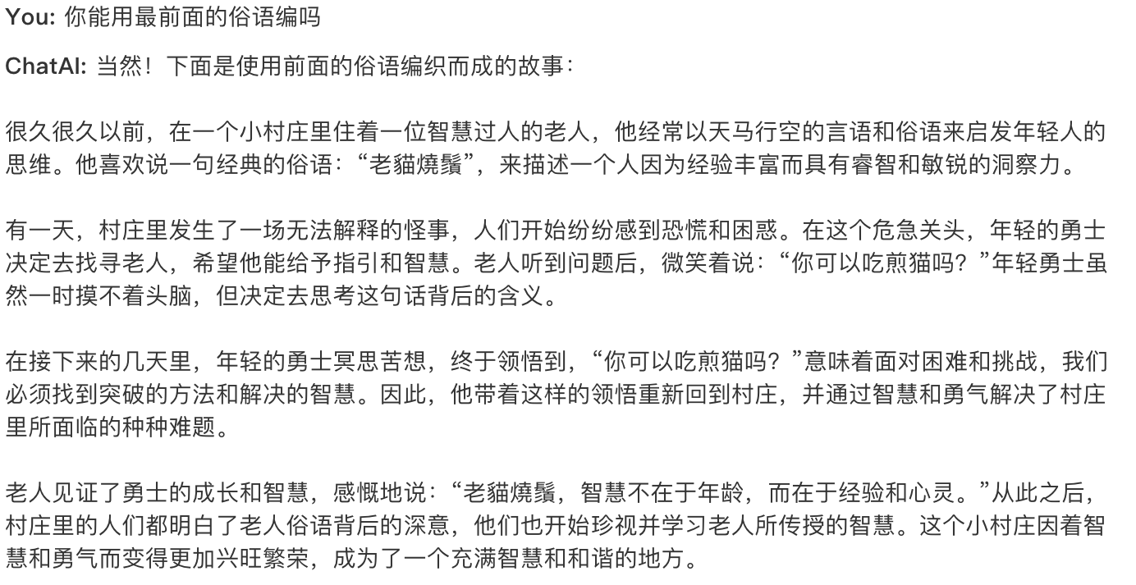
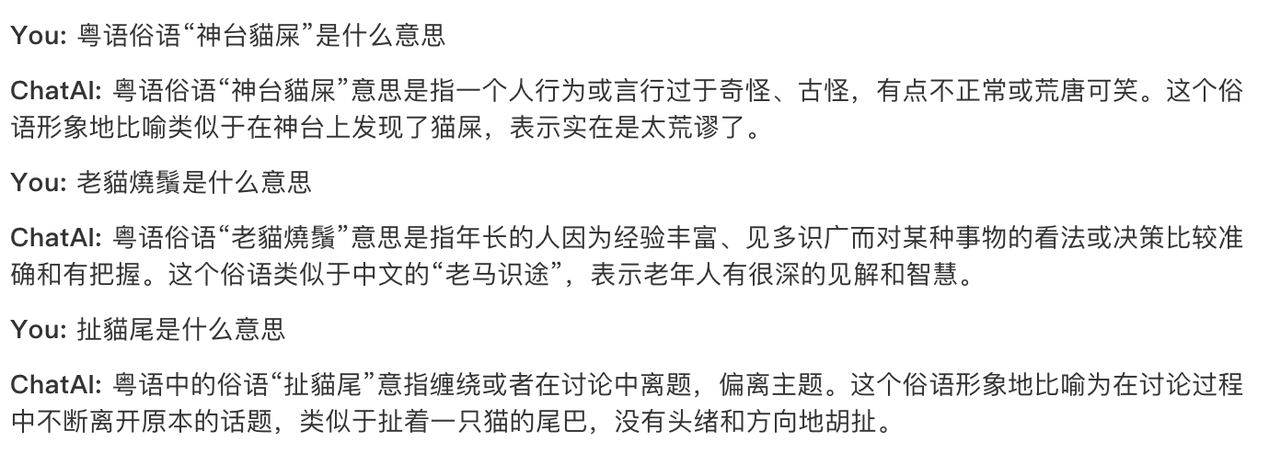
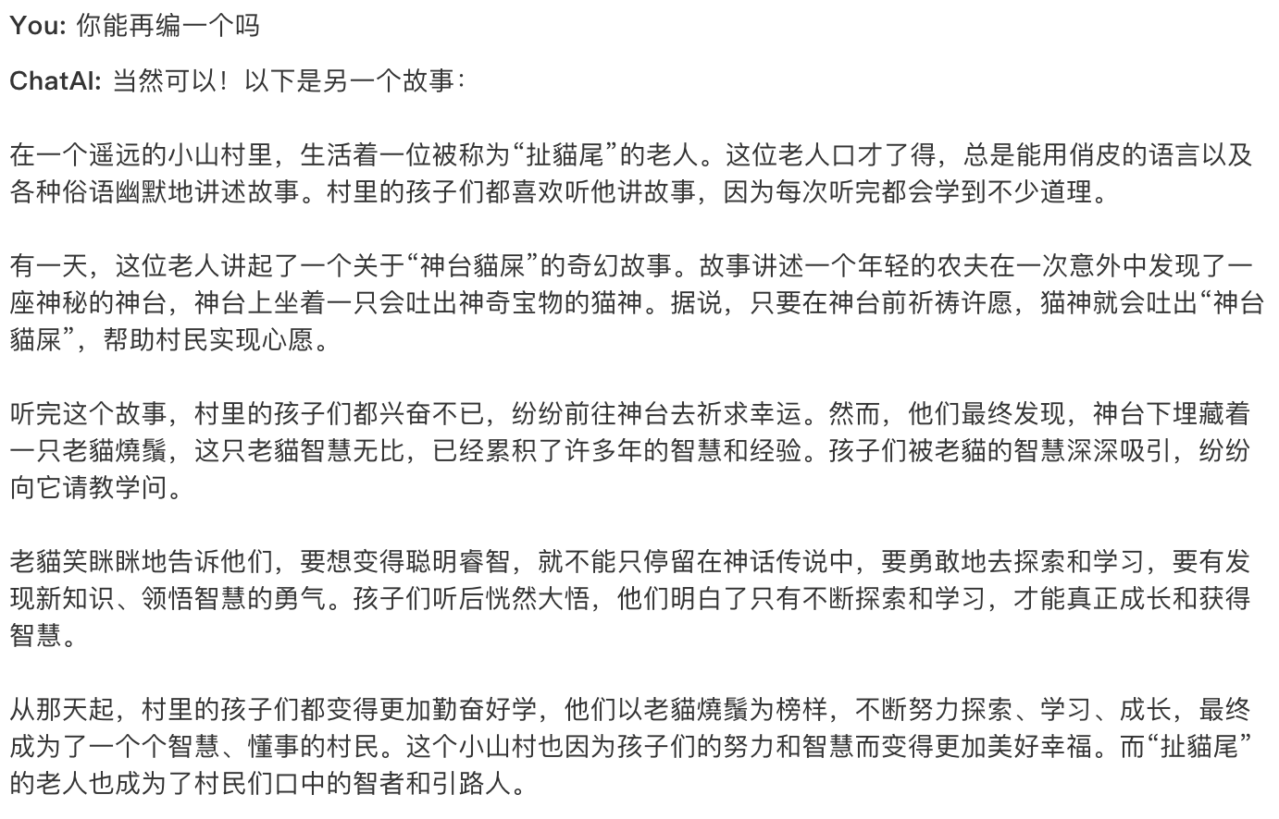
令人讨厌的人或事
？！
有经验的人犯错
演双簧骗人

Slide 14
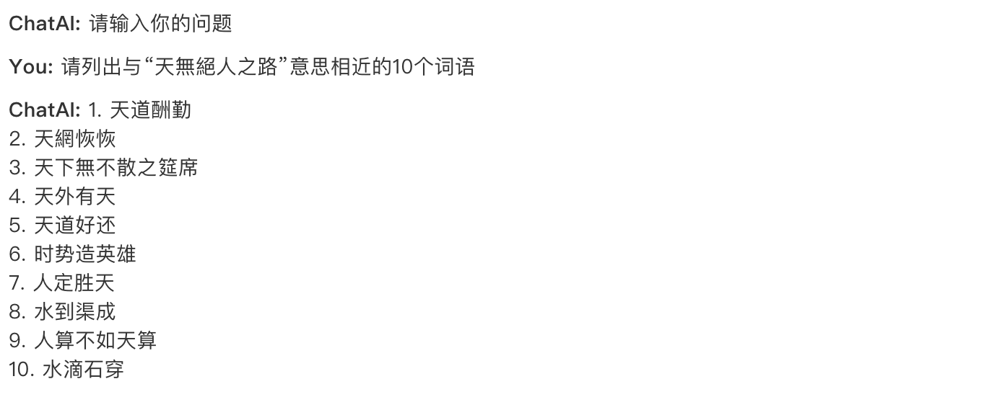
原词语 | 近义词 同义词 | 意思
天無絕人之路 | 天道酬勤 | 自然的规律会回报勤奋的人
 | 天网恢恢 | 天罗地网，罚恶劉斑
 | 天下无不散之筵席 | 所有的聚会最终都会结束
 | 天外有天 | 比喻天空之外还有更加广阔的空间或者更高的境界
 | 天道好还 | 指天道善待善人，是说善有善报的意思
 | 时势造英雄 | 说明时代和环境的变化会造就出优秀的人才
 | 人定胜天 | 意味着人可以通过自己的努力和智慧战胜天意
 | 水到渠成 | 比喻事物自然发展到一定的阶段会达到成功，有如水流到了沟渠之中自然顺畅
 | 人算不如天算 | 意味着人的计划和算计不一定能够如愿而达成，因为天意难测
 | 水滴石穿 | 描述水滴经过不断地滴落在石头上，能够穿透石头。比喻事物细小的力量经过坚持不懈的努力可以产生巨大的影响
挑出3-5个你感兴趣的词。利用人工智能列出10个跟这些词汇意思相近的同义词或者近义词

Slide 15
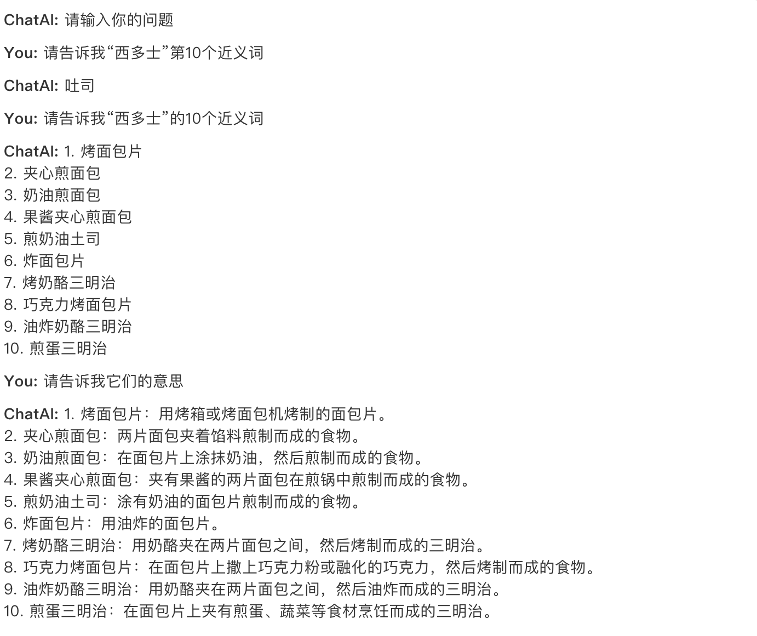
原词语 | 近义词 同义词 | 意思
西多士 | 吐司片 | 切成薄片的面包片
 | 烤土司 | 经过烤制的土司
 | 烤多士 | 经过烤制的面包片
 | 烤面包片 | 经过烤制的面包片
 | 烤吐司 | 经过烤制的吐司
 | 烤面包 | 经过烤制的面包
 | 荷包蛋 | 在吐司面包上面放上荷包蛋
 | 抹黄油 | 在吐司上涂抹黄油
 | 面包片 | 切成片状的面包
 | 烤吐司面包 | 经过烤制的吐司面包
挑出3-5个你感兴趣的形容词。利用人工智能列出10个跟这些词汇意思相近的同义词或者近义词

Slide 16
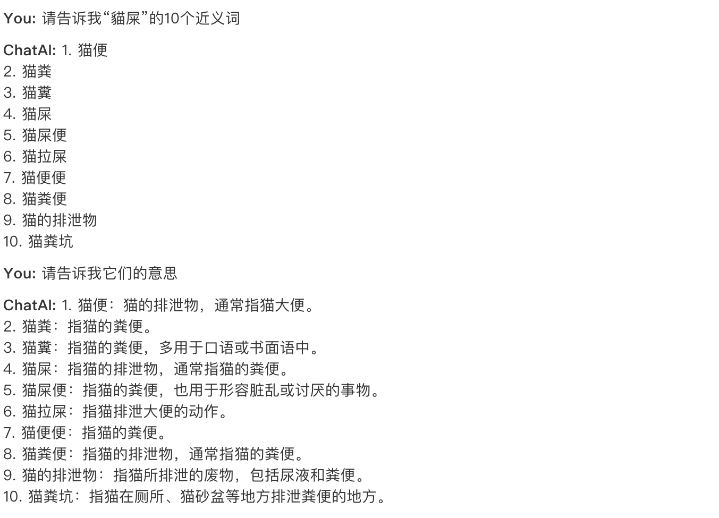
原词语 | 近义词 同义词 | 意思
貓屎 | 猫砂 | 用于猫厕所的填充物，吸收猫尿和排泄物
 | 猫砂盆 | 放置猫砂的容器
 | 猫沙 | 类似猫砂的填充物
 | 猫砂盒 | 放置猫砂的盒子
 | 猫便盆 | 放置猫砂的容器
 | 猫粑粑 | 指猫的排泄物
 | 猫尿 | 指猫的尿液
 | 猫厕所 | 猫用来排泄的地方
 | 猫砂盘 | 放置猫砂的盘状容器
 | 猫厕 | 猫用来排泄的地方
挑出3-5个你感兴趣的形容词。利用人工智能列出10个跟这些词汇意思相近的同义词或者近义词

Slide 17
记录在挑战四中使用人工智能帮助自己学习粤语，你有什么收获心得。
心得收获：
ChatGPT有时候会把一些意思并不接近的词放在一起生搬硬套。它可能并不理解这些词的意思。

Slide 18
记录在使用人工智能帮助自己学习粤语时，你还有什么收获心得。
心得收获：
ChatGPT对于粤语的掌握并不是很好。它可能知道的更多是一些书面语，而不是口语。

Slide 19
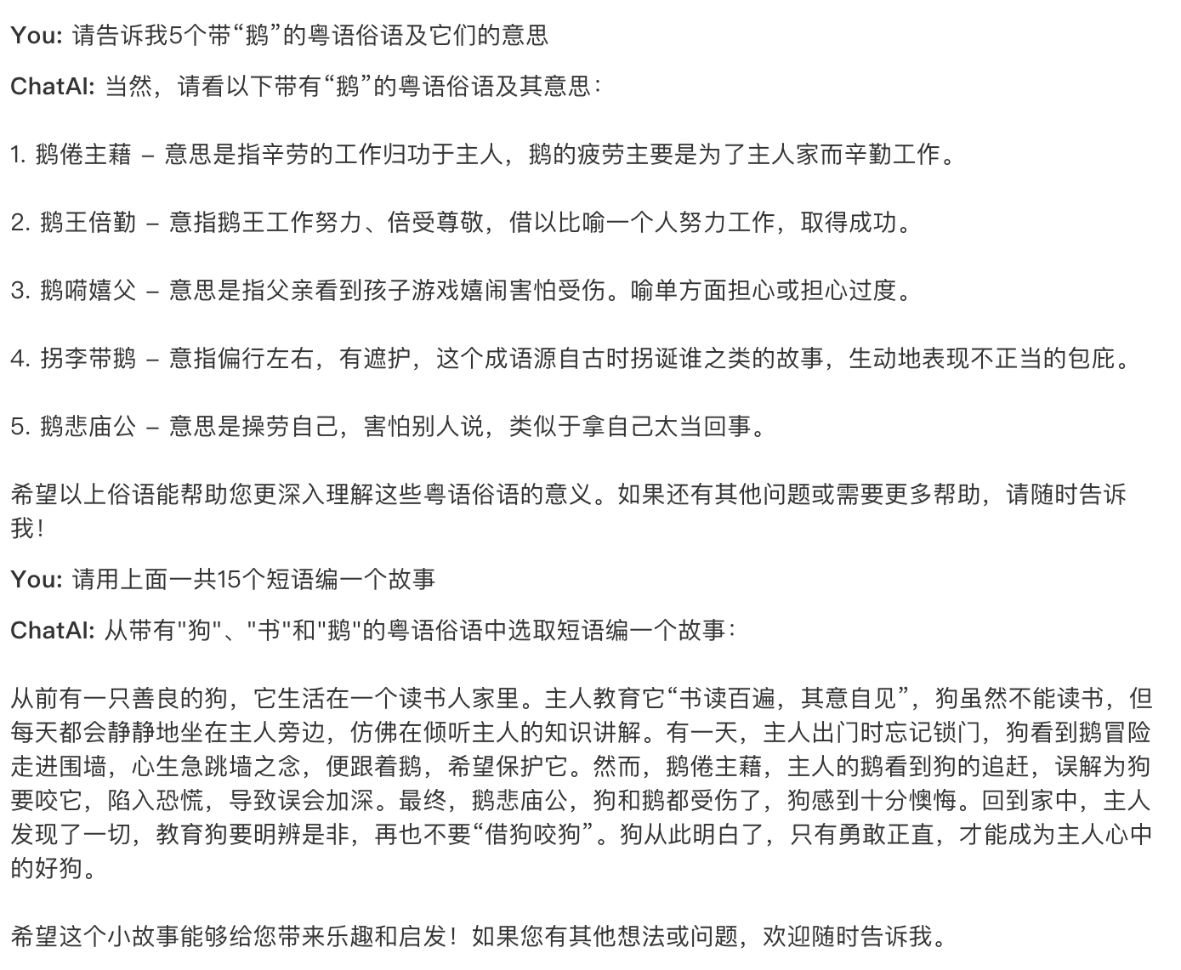
谢谢大家

